Slide 1
Grindsuppletie Meers
Gaston Claassens
Pas zelf het vertrouwelijkheidsniveau aan.
Zie voor uitleg de pagina Toepassen van vertrouwelijkheidsniveaus.
7-7-2025

Slide 2
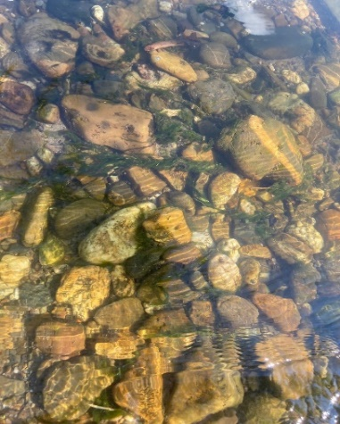
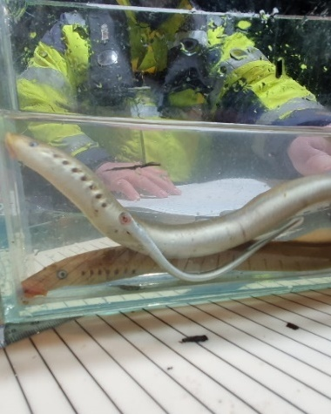
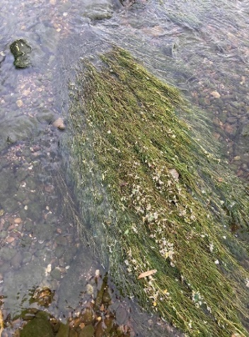
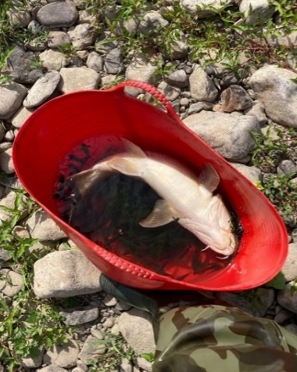
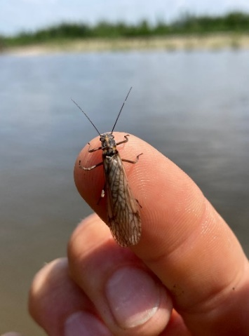
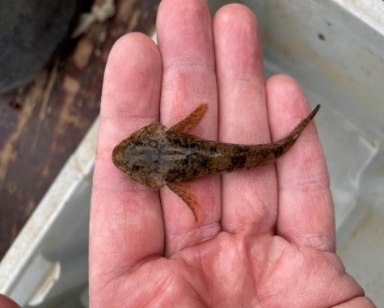
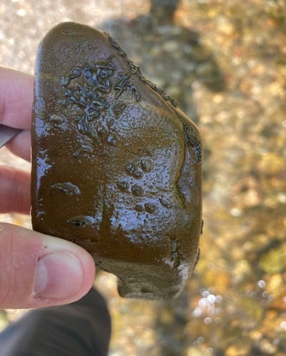
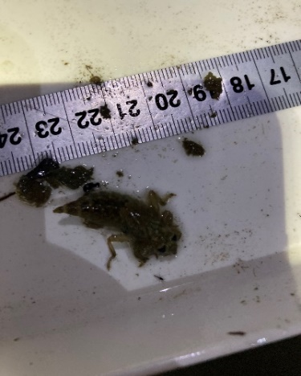
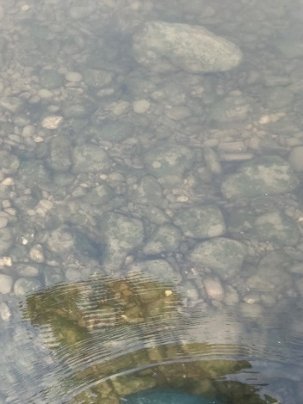
Waarom grind toevoegen?
Doelsoorten N2000/KRW grotendeels afwezig
N2000:
Opgroeihabitat rivierprik
Rivierdonderpad
Vlottende waterranonkel
KRW:
Macrofauna/Vis behorend bij rivier met grindbodem
O.a. Barbeel, Steenvlieg etc.

Slide 3
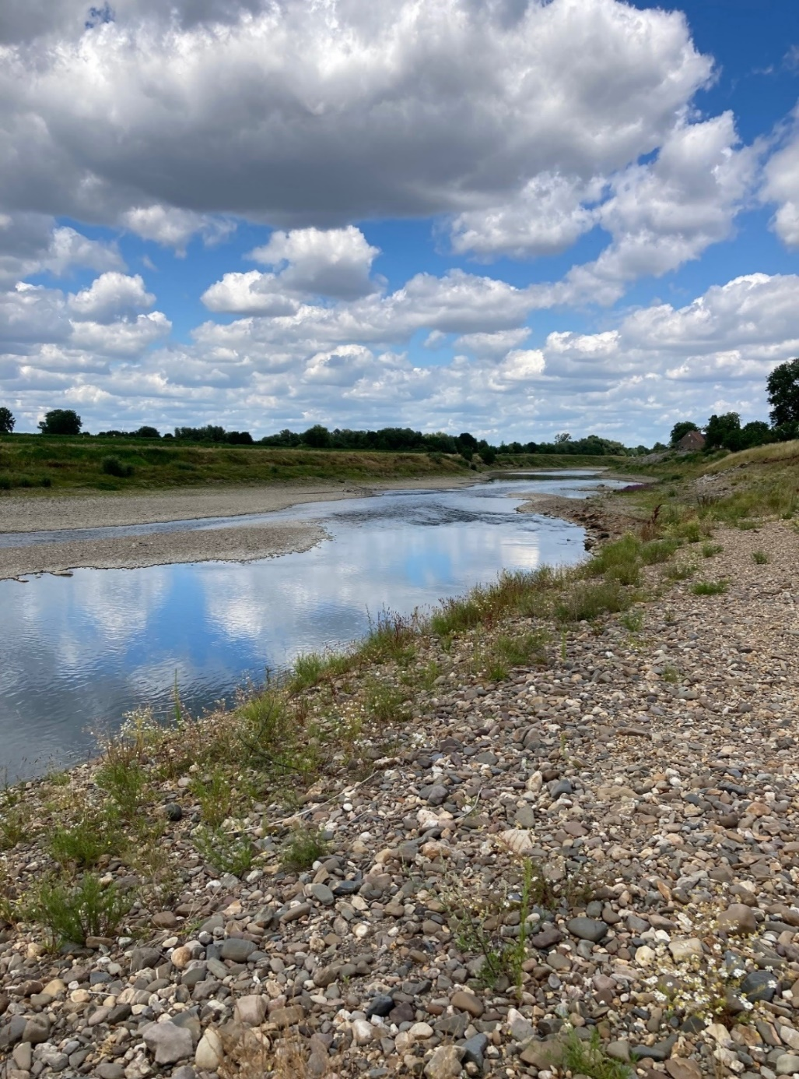
Doelen
Korte termijn:
Creëren van geschikt habitat voor N2000/KRW doelsoorten
Leren wat het effect van de suppletie is op biotiek, abiotiek en het lokale gebruik (recreatie)
Lange termijn:
Opschalen (indien de maatregel werkt) in de volgende cyclus N2000 beheerplannen
Pilot/relevante informatie voor mogelijke toekomstige IRM suppleties

Slide 4
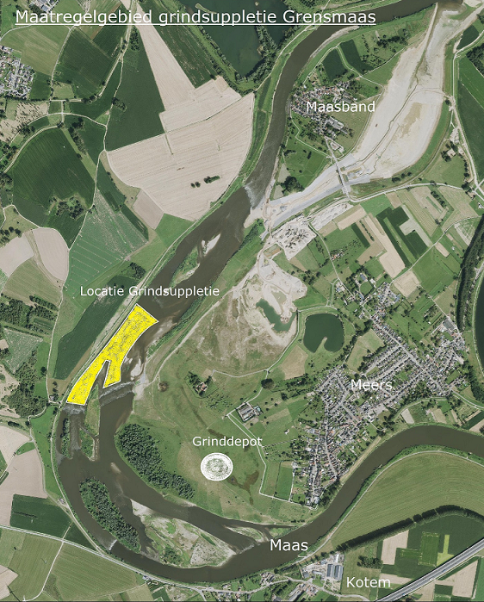
Suppletie-locatie
Stroomafwaarts van de LAL cruising (drempel 4)
Profielvolgend toevoegen van grind
Gemiddelde zomerwaterstand boven water niet aanvullen
Vaargeul voor kajak etc wordt blijft op voldoende diepte (deels aangevuld)

Slide 5
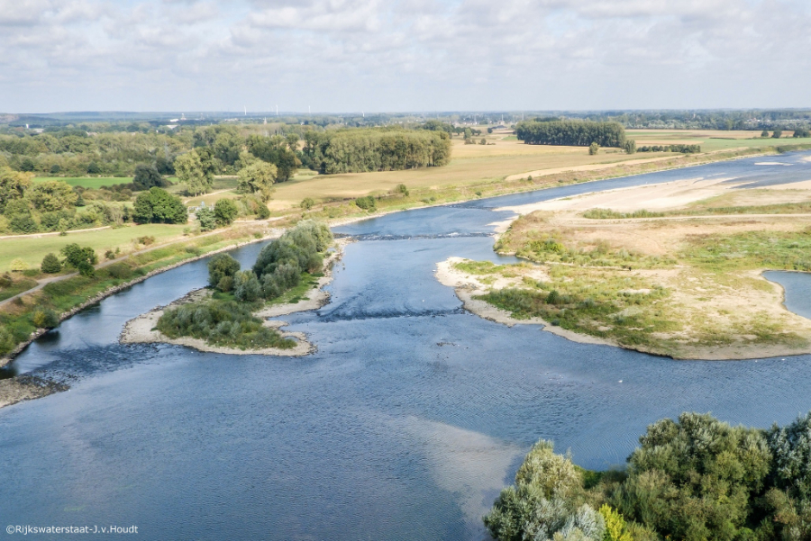
Afspraken met gemeente Stein
Grinddepot dient conform vergunning(en) uiterlijk 31-12-2025 te zijn verwijderd
Gebied dient voor 1-6-2026 weer in de ‘natuurlijke staat’ zijn teruggebracht

Slide 6
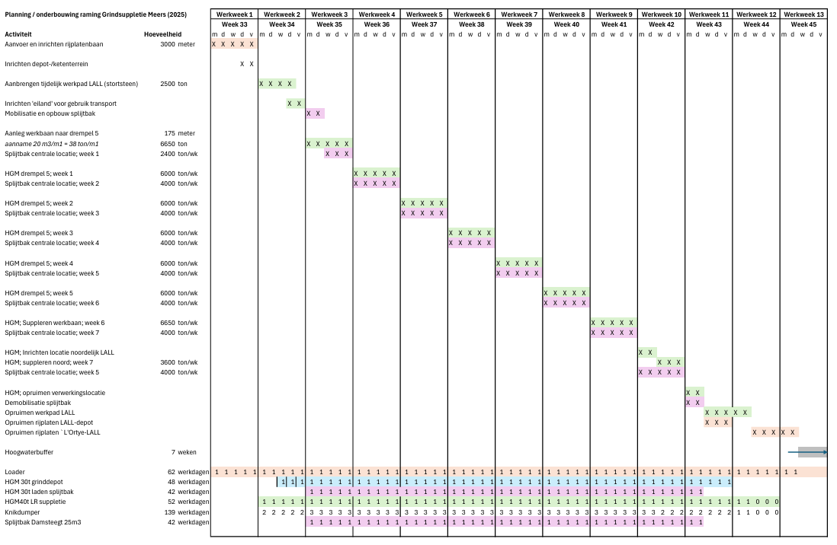
Planning
11 aug
9 okt

Slide 7
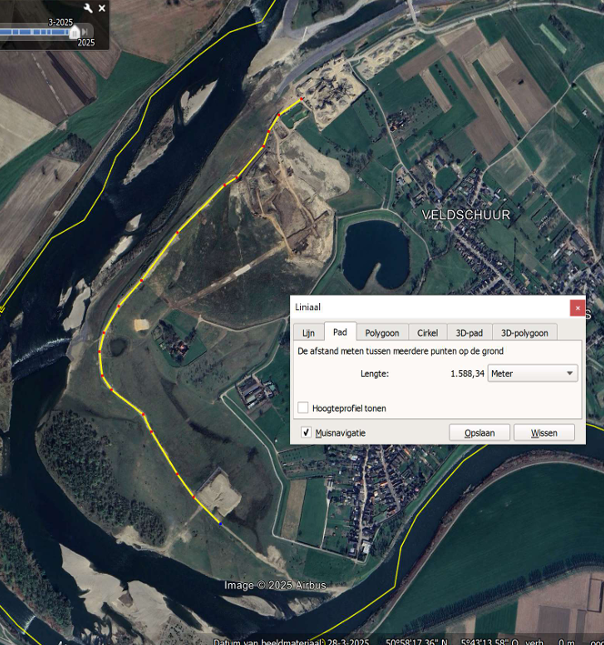
Transportroute Materieel
Transport via haven en terrein L’Ortye
Rijplatenbaan richting depot
Deel van rijplaten wordt overgenomen van PPS

Slide 8
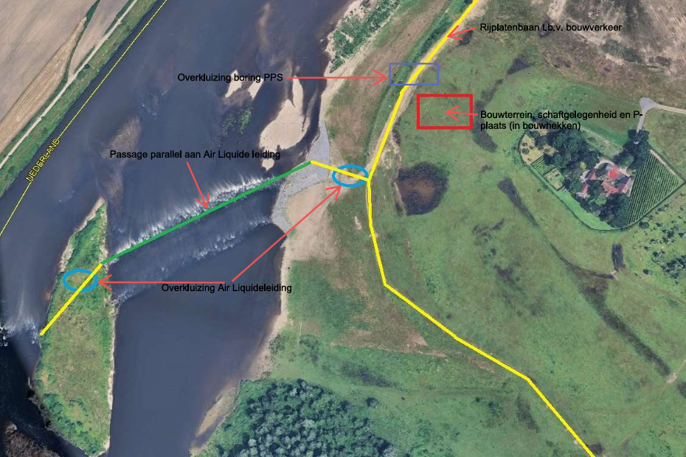
Inrichting werkgebied
Bouwterrein: schaft- en parkeergelegenheid, waterstofaggregaat en laadstation(s)
Parkeren max 8-10 personenauto’s
Bouwterrein wordt omheind en beveiligd d.m.v. camera en (groene) verlichting

Slide 9
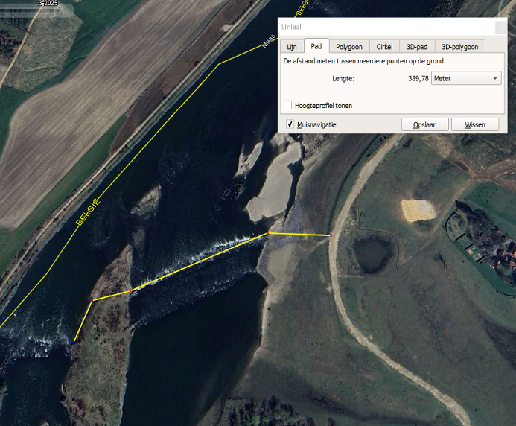
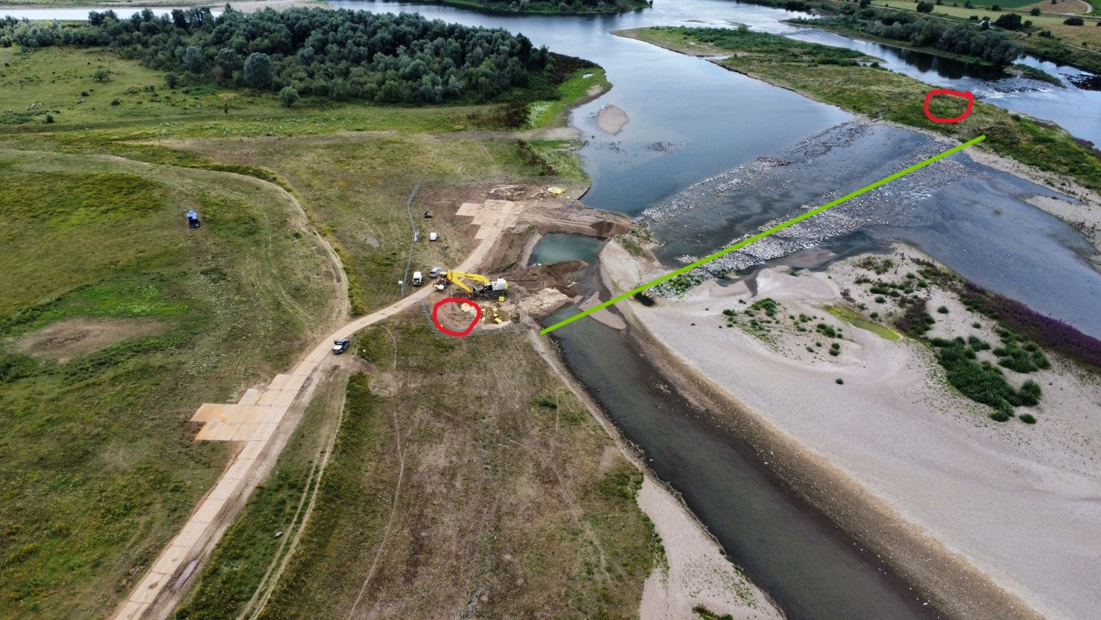
Kruising LAL/PPS Leidingen
In goed overleg met PPS en Air Liquide
Bescherming leidingen d.m.v. (reeds aanwezig en aan te voeren) stortsteen
Rijplaten richting werklocatie oever

Slide 10
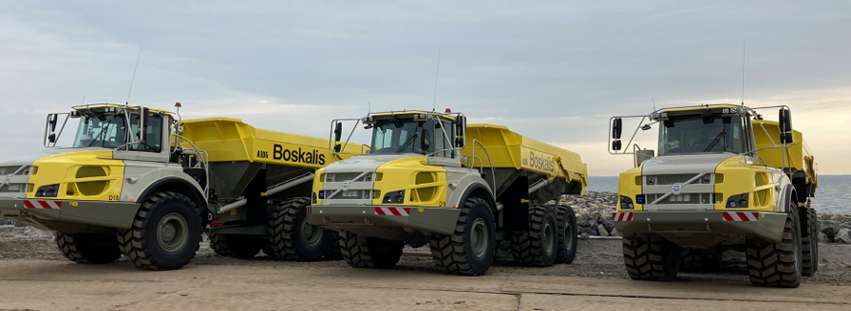
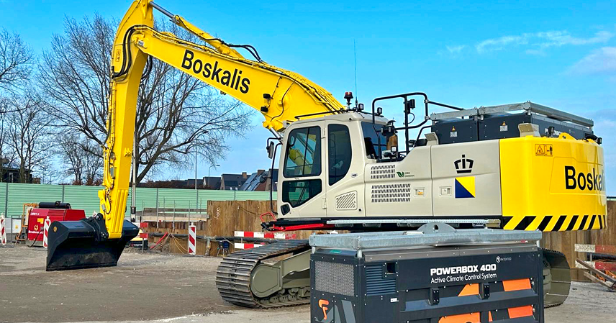
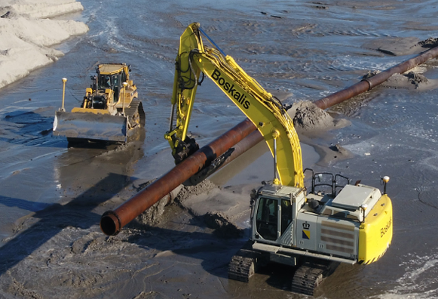
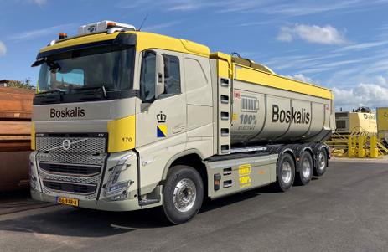
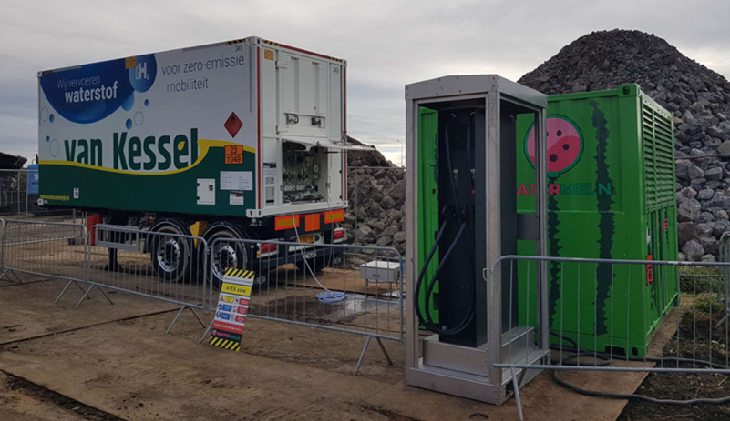
Keuze materieel
Dumpers
Gedeeltelijk elektrisch, gedeeltelijk diesel
Laadstation voor elektrische batterijen
Waterstofaggregaat t.b.v. laadstation
Onderlosser voor diepere delen aan Vlaamse oever
Elektrische Graafmachine
Hydraulische Graafmachine
Waterstofaggregaat met laadstation
Transport

Slide 11
Contact tijdens uitvoering: opdrachtnemer Maaskracht: Lieke.mutsaers@maaskracht.eu 06-27398378 Rijkswaterstaat: Lilian.charpentier@rws.nl 06-53216210

